Slide 1
750
Что мы уже сделали?
замещающих
семей узнали
о клубе

Slide 2
200
750
замещающих
семей узнали
о клубе
замещающих
семей принимают
участие в деятельности
клуба

Slide 3
295
200
замещающих
семей принимают
участие в деятельности
клуба
детей воспитываются
в семьях клуба
и эта цифра постоянно
растет

Slide 4
320
21
Район был
посещен в ходе
поездок
детей воспитываются
в семьях клуба
и эта цифра постоянно
растет

Slide 5
10
12
21
Район был
посещен в ходе
поездок
районных чатов
+ 3 городских
для общения
детей
в 2022 году
обрели семью

Slide 6
12
10
детей
в 2022 году
обрели семью
районных чатов
+ 3 городских
для общения

Slide 7
406
12
районных чатов
+ 3 городских
для общения
консультаций
психолога получили
семьи и дети

Slide 8
406
40
вебинаров
провели
психологи
консультаций
психолога получили
семьи и дети

Slide 9
24
40
вебинаров
провели
психологи
встречи
ресурсных групп
«На равных»

Slide 10
13
24
встречи
ресурсных групп
«На равных»
ведущих
ресурсных групп
в регионе

Slide 11
5
13
ведущих
ресурсных групп
в регионе
раз сообщество собирало
продуктовую помощь
для семей клуба

Slide 12
2
5
мероприятия
Республиканского
уровня проведены
раз сообщество собирало
продуктовую помощь
для семей клуба

Slide 13
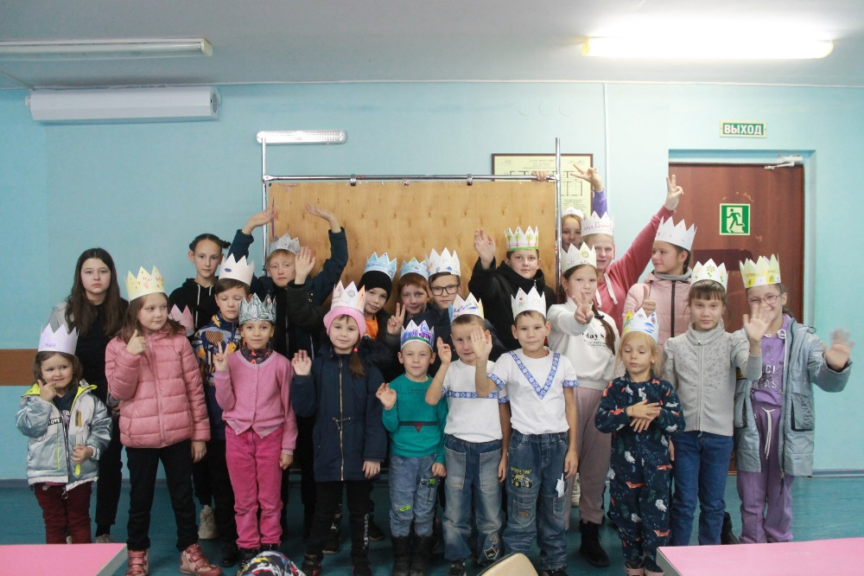
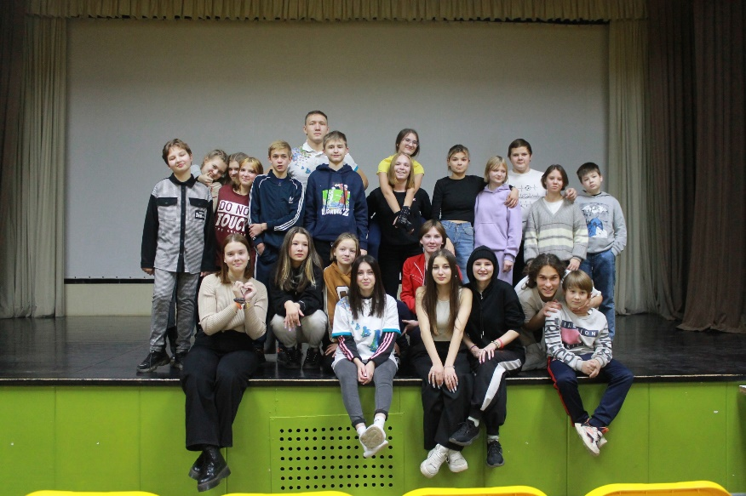
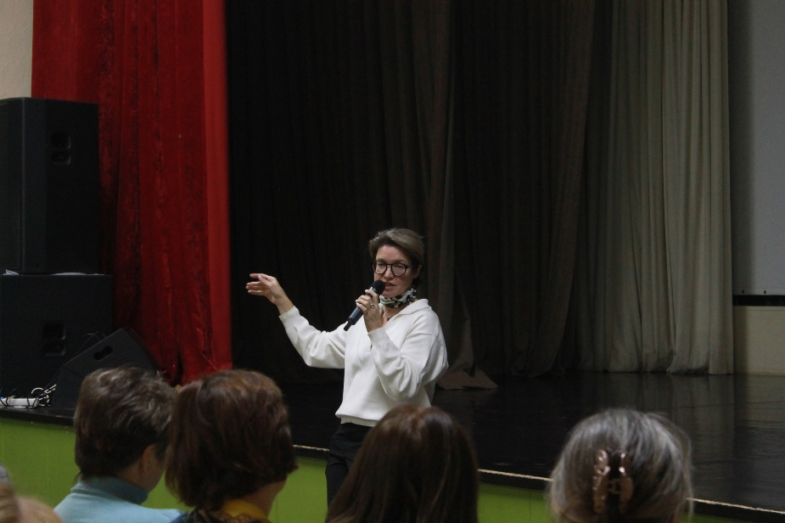
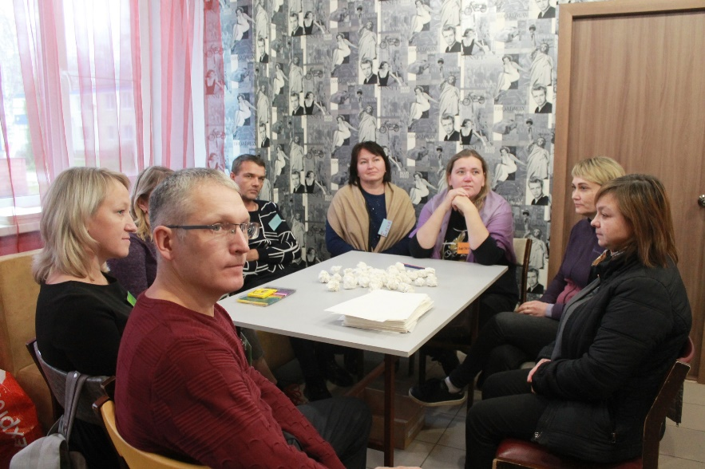
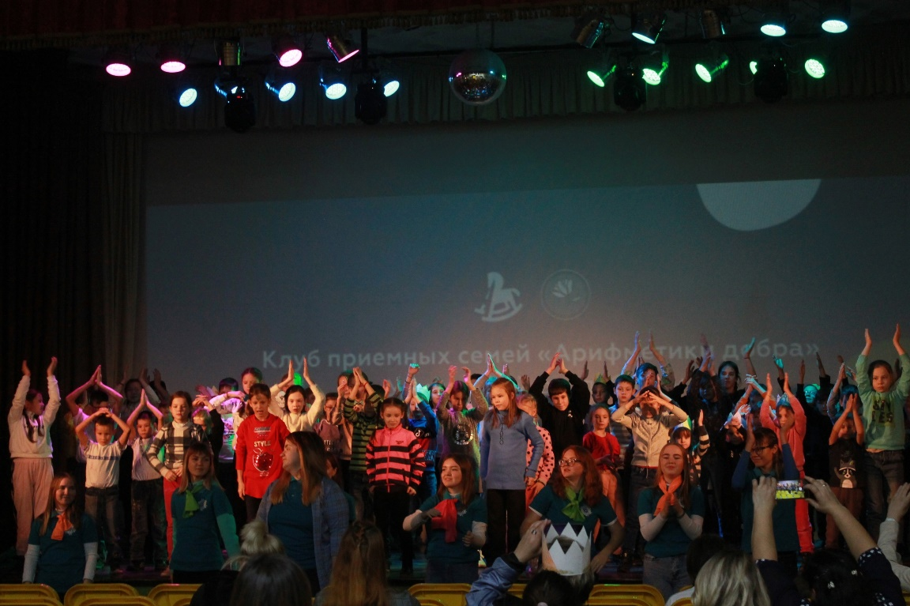
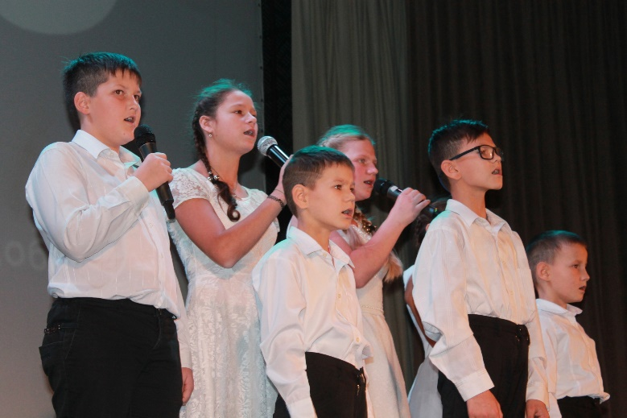
2
мероприятия
Республиканского
уровня проведены

Slide 14
14
часов тренинга
за 2 дня по теме
привязанности

Slide 15
2
14
часов тренинга
за 2 дня по теме
привязанности
стратегические
сессии с активом
сообщества

Slide 16
2
стратегические
сессии с активом
сообщества
Сотрудничество
С УСЗН УР

Slide 17
Сотрудничество
С УСЗН УР
Актив клуба вырос
с 10 до 20 человек

Slide 18
Открытие АНО
«Центр социальной
поддержки семьи
«Дома лучше»
Актив клуба вырос
с 10 до 20 человек

Slide 19
Открытие АНО
«Центр социальной
поддержки семьи
«Дома лучше»
ПЛАНЫ

Slide 20
3
2
Районных
клуба
(сделано!)
Ресурсных
группы
ПЛАНЫ
400
400
Человек
Приняли участие
в мероприятиях
Индивидуальных
консультаций
психологов

Slide 21
3
2
Районных
клуба
(сделано!)
Ресурсных
группы
400
400
Человек
Приняли участие
в мероприятиях
Индивидуальных
консультаций
психологов

Slide 22
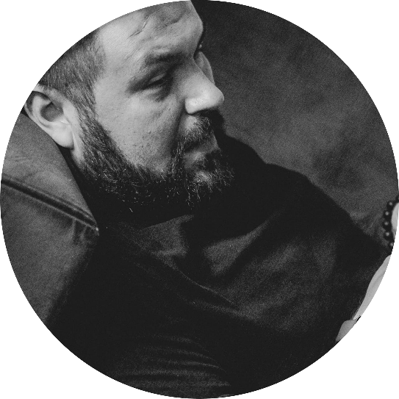
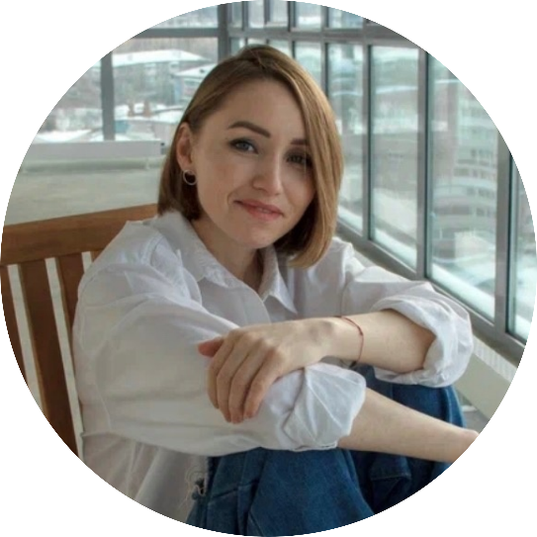
НОВЫЕ ЛЮДИ
+
Андрей
Попонин
Юлия
Ратанова
Ольга
Бикузина

Slide 23
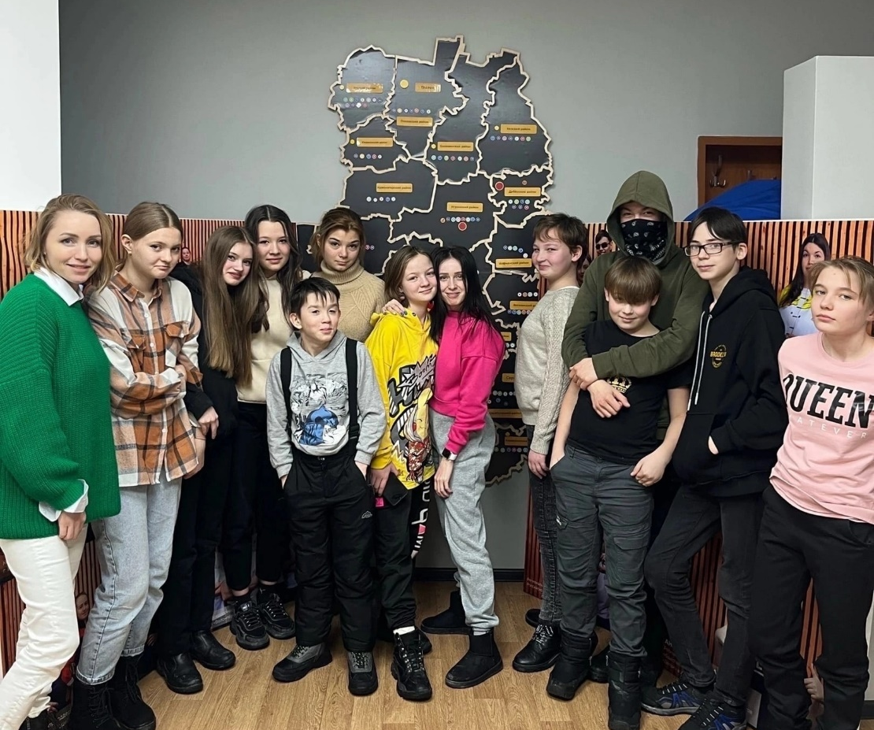
Регулярный
подростковый клуб

Slide 24
Наставничество
Совместно с фондом «Солнечный город»
• Реализация наставничества при поддержке самого опытного
в этой сфере фонда (26 регионов РФ + 3 Казахстан)
• Финансовая поддержка проекта со стороны фонда СГ
• Уже есть обученная команда, готовая работать в этом направлении

Slide 25
Ежегодные мероприятия
при поддержке Минсоц и УСЗН
• Семинар по вопросам поддержки замещающих семей с форматом
«открытого микрофона», когда на вопросы могут ответить представители
профильных ведомств, а не за всех отдувается управление и министерство.
• Фестиваль замещающих семей – как самое крупное мероприятие года,
в котором дети и семьи могут показать творческие номера, получить
грамотные консультации специалистов и просто встретиться для общения
и поддеркжи

Slide 26
Методический центр
для специалистов сферы детства:
• привлечение лучших практик работы с детьми-сиротами
и детьми из семей СОП;
• Обучение специалистов любых категорий
по запросу (семинары, вебинары);
• Взаимодействие с регионами ПФО по развитию
института профессиональной помощи

Slide 27
Книга замещающих
семей Удмуртии
• Оформление историй различного опыта приемных семей в одной книге,
как своеобразное пособие для кандидатов;
• Презентация книги с участием и при поддержке органов власти.

Slide 28
Социальная карта
«замещающего родителя»
• Проект направлен на предоставление фиксированных скидок от партнеров;
• При регистрации человек сразу «подключается» к сообществу, узнает о нем,
может обращаться за помощью как родителей, так и специалистов;
• В условиях изменений экономики – наличие скидочной карты большой бонус.

Slide 29
Чат-бот информационной
поддержки опекуна
• Получение информации для категории граждан, с целью снизить нагрузку
на сотрудников ОСЗН и других ведомств.
• Чат бот будет подключен к дополняемой базе данных, в рамках которой
мы сможем «освежать» информацию.
• Несколькими «кликами» человек получит информацию о суммах поддержки,
необходимых документах для приема ребенка в семью, адреса и номера ШПР,
номера координаторов Клубов приемных семей и многое другое.

Slide 30
«Чемодан в общагу»
Проект адресной помощи
• Очень часто выпускники семей, учреждений абсолютно не знают,
что им нужно в будущей жизни. «Чемодан» – это мера помощи, когда ребенку
выдается по списку ряд вещей (хозяйственные принадлежности,
повседневные вещи), которые предоставляют партнеры проекта.
• Мы понимаем, что данная мера не отменяет денег, что есть на счетах,
закупки вещей образовательными организациями, это скорее проект в помощь,
особенно там, где опекуны не могут порой позволить себе больших расходов.

Slide 31
Клубы приемных семей
во всех МО Удмуртии
• Мы видим целью сформировать устойчивые сообщества в каждом районе
нашего региона, это позволит нам обеспечить помощь любой семей
в формате «в течение 15 минут», что порой бывает жизненно необходимо,
особенно в кризисе адаптации или подростковом возрасте, когда решение
о возврате ребенка в учреждение, по факту, почти сиюминутное.
• Мы видим целью развивать уникальные черты каждого клуба, чтобы эти черты
работали на репутацию родителей в районе. Как следствие мы видимо развитие
сети профильных НКО (в форматах АНО, РОО и прочих), которые бы
реализовывали самостоятельные проекты.

Slide 32
Работа и стажировка
Для подростков
• Профориентация и социализация детей
• Обучение финансовой грамотности
• Работа с синдромом «сироты» и «мне все должны»
Работа с КСО (коллективной социальной ответственностью) компаний

Slide 33
В какой поддержке
мы нуждаемся?

Slide 34
1. Административная
Участие в общественном совете и РЭГ НСИ, безусловно, поможет реализовать
Или предложить требуемые изменения с сфере сиротства.
Нам важно иметь документальные факты поддержки нашей работы
Министерством.
• Письма поддержки для грантов (СОНКО УР, ФПГ и иные)
• Письма для спонсоров
• Статус официального партнера в мероприятиях

Slide 35
2. Помещение
Мы понимаем, что выходим за рамки профильного семейного сообщества.
В данный момент мы уже видим вектор развития в сторону образования
специалистов, обучения родителей профильной работе с сообществом.
И эту работу, фактически, невозможно проводить без собственного помещения,
в котором мы могли бы реализовывать мастер-классы, работу подросткового
клуба, встречи специалистов и семей.
По общей информации в данный момент помещений для НКО в городе нет.
Мы пользуемся общественными пространствами, но это усложняет процессы
работы.

Slide 36
3. Информационная
В идеале, мы видимо работу Центра, не как замену, а как альтернативный
Вариант для родителей с высоким уровнем недоверия или «оппозиционного
настроения».
Мы, как организация, готовы становиться и поставщиком социальных услуг
и участвовать в реализации национальных проектов.
В рамках поддержки СОНКО нам важно, чтобы люди знали, что к нам
можно обратиться.

